Slide 1
INFORMATICA PER IL COMMERCIO ELETTRONICO
MATTEO CRISTANI

Slide 2
INDICE
CICLO DELLE LEZIONI
LEZ. 1 INTRODUZIONE AL CORSO | LEZ. 2 CHE COS’E’ IL COMMERCIO ELETTRONICO | LEZ. 3 FONDAMENTI DI TEORIA DELLA INFORMAZIONE | LEZ. 4 STRUTTURA DELLA RETE INTERNET | LEZ. 5 FONDAMENTI DI SICUREZZA INFORMATICA | LEZ. 6 ELEMENTI BASE DI CRITTOGRAFIA
LEZ. 7 CRITTOGRAFIA ASIMMETRICA | LEZ. 8 TRANSAZIONI ONLINE | LEZ. 9 MODALITA’ TECNOLOGICHE DI COMMERCIO ELETTRONICO | LEZ. 10 ELEMENTI DI TEORIA DEI GIOCHI | LEZ. 11 STRATEGIE DI NEGOZIATO NEI GIOCHI A SOMMA ZERO | LEZ. 12 BARGAINING E ASTA INGLESE
LEZ. 13 ASTE ONLINE | LEZ. 14 E-SHOPS | LEZ. 15 LABORATORIO DI COMMERCIO ELETTRONICO | LEZ. 16 LABORATORIO DI COMMERCIO ELETTRONICO | LEZ. 17 LABORATORIO DI COMMERCIO ELETTRONICO | LEZ. 18 SOMMARIO DEL CORSO

Slide 3
AGENDA
COMMERCIALIZZAZIONE DI PRODOTTI E SERVIZI TRAMITE LA RETE
LE TRANSAZIONI ONLINE
BREVE STORIA DEL COMMERCIO ELETTRONICO

Slide 4
DEFINIZIONE DI COMMERCIO ELETTRONICO
“Svolgimento di attività commerciali e di transazioni per via elettronica”
Commercializzazione di beni e servizi
Distribuzione di contenuti digitali

Slide 5
TIPI DI ATTIVITA’ DI E-COMMERCE
Operazioni finanziarie e di borsa (banking e trading on-line)
Vetrine virtuali e cataloghi on-line (shopping on-line)
Appalti pubblici ed altre procedure di tipo transattivo della pubblica amministrazione.

Slide 6
QUATTRO AREE FONDAMENTALI
Commercio elettronico tra aziende (business to business - B2B)
Commercio elettronico tra aziende e consumatori (business to consumer - B2C)
Rapporti tra Pubblica Amministrazione e aziende (Public Agencies to business)
Rapporti tra Pubblica Amministrazione e cittadini (Public Agencies to citizens)

Slide 7
TIPI DI SISTEMI DI ECOMMERCE
E-shop
Negozi virtuali.
E-auction
Sistemi di asta online.
E-mall
Sistemi di commercializzazione di prodotti e servizi di provenienza eterogenea (come in un centro commerciale).

Slide 8
ARCHITETTURA DI UN SISTEMA DI ECOMMERCE
Transazione Ecommerce
L’acquirente sfoglia un catalogo di prodotti o servizi on-line
Seleziona i prodotti da acquistare (eCart) e sceglie la modalità di pagamento
Il venditore verifica i dati relativi all’ordine
Eventualmente, il venditore richiede l’autorizzazione di pagamento alla banca dell’acquirente
Se l’esito è positivo:
Il venditore notifica l’esito della transizione e gestisce l’ordine
Il bene o il servizio è consegnato al cliente
Il venditore richiede l’esecuzione del pagamento alla banca dell’acquirente.

Slide 9
ARCHITETTURA DI UN SISTEMA DI ECOMMERCE
Se l’esito è negativo:
Il venditore notifica l’esito negativo all’acquirente e tutte le operazioni fino a quel momento effettuate devono essere eliminate
Differenze con il commercio tradizionale
Dati importanti viaggiano su una rete non sicura
Venditore e acquirente non si “conoscono”: manca il fattore fiducia
Aspetti sociali: mancanza della “gratificazione” istantanea dell’acquisto

Slide 10
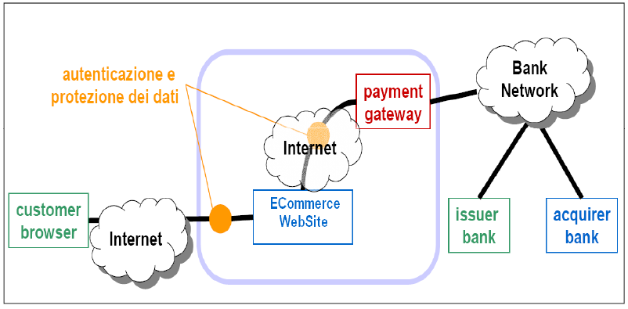
ARCHITETTURA GENERALE DI UN SISTEMA DI E-COMMERCE

Slide 11
VANTAGGI DEL COMMERCIO ELETTRONICO
Aspetti organizzativi
Analisi e ricerche di mercato
Management Team dotato di strategie di information technlogy;
Visione unica e completa dell’utente
Sviluppare una value chain focalizzata su un numero limitato di
Competenze di base
Agilità nel recepire i cambiamenti economici, sociali e fisici

Slide 12
ASPETTI DEL COMMERCIO ELETTRONICO
Aspetti tecnici
Aggiornamento costante in relazione ai cambiamenti tecnologici
Permettere una completa comprensione dei prodotti / servizi offerti
Website attraente agli occhi dell’utente
Fornire la possibilità di effettuare transazioni in modo semplice e sicuro
Fornire attendibilità e sicurezza

Slide 13
PROBLEMI DEL COMMERCIO ELETTRONICO
Problemi organizzativi
Difficoltà nel capire le richieste dell’utente
Difficoltà nel considerare situazioni di concorrenza già presente e inabilità di predire le reazioni dell’ambiente e della concorrenza
Difficoltà nel coordinare le attività ed i processi aziendali
Problemi tecnici
Sovrastima delle risorse di competenza e sottostima dei tempi richiesti
Essere vittime di attacchi o episodi fraudolenti

Slide 14
ALCUNI DATI STATISTICI DEL 2006
La Sicurezza è un requisito tecnico fondamentale.
La paura di subire o essere vittime di attacchi o atti illegali è uno dei problemi tecnici più importanti.
Alcuni dati
87% degli acquirenti online sono preoccupati per truffe su carte di credito
85% degli acquirenti online sono preoccupati per rapina dell’identità
83% degli acquirenti online sono preoccupati per la condivisione di informazioni personali
77% degli acquirenti online sono preoccupati per lo spyware [TNS Research, Agosto 2006]

Slide 15
ALTRI DATI STATISTICI DEL 2006
Conseguenza
65% degli acquirenti acquista solo da siti di cui si fida
68% degli acquirenti abbandona la sessione di acquisto per insicurezza e paura [VeriSign Secured Seal Research Review]
24% degli acquirenti ha abbandonato l’acquisto online in seguito a gravi problemi di sicurezza [Forrester Research 2006]

Slide 16
REQUISITI DI UN SISTEMA DI ECOMMERCE
In generale…
Un sistema di ECommerce sicuro deve fornire un sostituto valido al rapporto di fiducia che si instaura tra acquirente e venditore negli acquisti tradizionali:
Garantire all’acquirente l’identità e la rintracciabilità del venditore
Garantire al venditore la corretta transazione di pagamento
Nello specifico…
Fornire un sistema sicuro per lo scambio di informazioni (confidenzialità e integrità dei dati)
Autenticare mutuamente le parti coinvolte nell’operazione (acquirente e venditore, terze parti)

Slide 17
ULTERIORI REQUISITI DI UN SISTEMA DI ECOMMERCE
Assicurare l’atomicità delle operazioni di pagamento e di evasione dell’ordine
Garantire l’interoperabilità delle applicazioni e delle tecnologie (problema della massa critica)

Slide 18
LE TRANSAZIONI ONLINE
Pagamenti
Forma Ordinaria
Carta di Credito
Emoney
Micropayments

Slide 19
LE TRANSAZIONI ONLINE
Pagamento tramite Carta di Credito
Transazione con fase offline: gli estremi della carta di credito vengono comunicati successivamente all’ordine, tramite altri mezzi di comunicazione (fax, telefono), oppure si invia online solo parte del numero di carta e diversamente trasmessa la parte rimanente
Transazione totalmente online: l’inserimento degli estremi della carta di credito vengono inseriti online e trasmessi sulla rete. Ovviamente richiede una gestione sicura dei dati.

Slide 20
LE TRANSAZIONI ONLINE
Strumenti di EMoney
Due strumenti principali:
Implementata su Smart Card
Moneta Elettronica (software-based)
Micropayments
Strumenti per eseguire pagamenti di somme spesso inferiori di quanto la valuta reale permetta, ad esempio 1/1000th di cent.
Data l’entità del pagamento, spesso si rinuncia a sicurezza per alleggerire le operazioni.
Gran parte dei sistemi esistenti (es Itunes o PayPal) non sono strettamente micropayment in quanto permettono transazioni superiori a 1$ / 1€.

Slide 21
EMONEY
Definizione
Moneta scambiata esclusivamente in formato elettronico; la transazione avviene tramite un altro sistema oppure standalone.
Il concetto di EMoney è molto ampio e può essere utilizzato per riferirsi anche a concetti di crittografia finanziaria o alle tecnologie che ne permettono l’implementazione e l’utilizzo.

Slide 22
EMONEY
VANTAGGI
Economicità delle transazioni in confronto a carta di credito
Anonimato
Possibilità di usufruire di diversi servizi messi a disposizione da banche o altre associazioni
Possibilità di trasferire denaro senza l’effettivo trasferimento “fisico”
Permette l’utilizzo di denaro anche senza avere un conto in banca attivo
Mercato più ampio

Slide 23
EMONEY
SVANTAGGI
Furti
Fallimenti tecnologici
Tracking delle informazioni
Perdita dell’interazione umana

Slide 24
STORIA DEL COMMERCIO ELETTRONICO
Anni 70
Facilitare le transazioni commerciali tramite strumenti elettronici
quali Electronic Data Interchange (EDI) e Electronic Funds Transfer (EFT).
Anni 80
Aumento della crescita di uso e accettazione di carte di credito,
Automated Teller Machines (ATM) e telephone-banking.

Slide 25
STORIA DEL COMMERCIO ELETTRONICO
Anni 90
L’ECommerce include sistemi di analisi delle informazioni, quali ERP,
data mining e data warehouse, coinvolgendo gran parte della value chain aziendale (EBusiness).
2000 e DotCom Era
ECommerce si evolve in WebCommerce, ossia la vendita e l’acquisto di
beni tramite il WorldWideWeb. Si utilizzano protocolli di sicurezza e
servizi di pagamento elettronici. Nascono aziende “pure ecommerce”.

Slide 26
STORIA DEL COMMERCIO ELETTRONICO
Oggi
ECommerce include un ampio intervallo di attività e processi elettronici.
Si stanno sviluppando tecnologie innovative, soprattutto nell’ambito dell’ecommerce mobile

Slide 27
ABITUDINI DI CONSUMO DEGLI ITALIANI
Dal report:
http://www.buzzes.eu/blogit/2011/05/e-commerce-abitudini-acquisto-italiani.html

Slide 28
FIDUCIA NELLE SOLUZIONI TECNOLOGICHE
Per gli utenti italiani i motori di ricerca, i comparatori di prezzi e le newsletter sono delle fonti di riferimento autorevoli e affidabili, mentre i social network non godono ancora di fiducia.

Slide 30
ABITUDINI DI ACQUISTO
L’87% degli italiani preferisce acquistare da casa e il resto dall’ufficio. Molti acquistano indifferentemente in vari momenti della giornata (41%) ma il 48% degli intervistati dichiara di preferire l’acquisto serale e notturno (dopo cena, quando torno a casa dal lavoro di notte).
La sicurezza delle transazioni online diventa pertinente con il crescere dell’eta: il 71% dei cosiddetti “nativi digitali”(10-19 anni) e il 44% dei giovani tra i 20 e i 29 anni, non considera insicuro inviare i propri dati via internet.

Slide 31
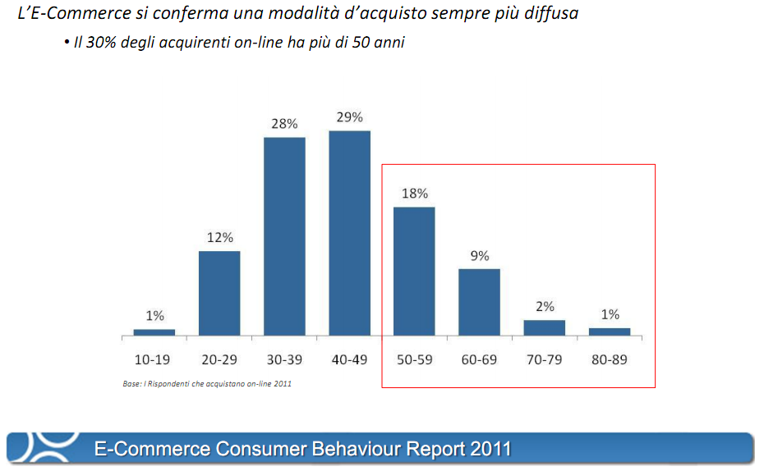

Slide 32
RIFERIMENTI
Pagamenti e EMoney
Web Security & Commerce - Simson Garfinkel with Gene Spafford - O'Really
RSA Labs: http://www.rsa.com/rsalabs/node.asp?id=2289

